Slide 1
Chapter 5
  Computer Systems Organization

Slide 2
Learning Objectives (1 of 2)
Enumerate the characteristics of the Von Neumann architecture
Describe the components of a random access memory system, including how fetch and store operations work, and the use of cache memory to speed up access time
Diagram the components of a typical arithmetic/logic unit (ALU) and illustrate how the ALU data path operates
列举冯·诺依曼架构的特征
描述随机存取存储器系统的组件，包括获取和存储操作的工作方式，以及使用高速缓存来加快访问时间
绘制典型算术/逻辑单元（ALU）的组件图，并说明ALU数据路径的工作方式

Slide 3
Learning Objectives (2 of 2)
Describe the operation of the control unit and explain how it implements the stored program characteristic of the Von Neumann architecture
List and explain the types of instructions in a typical instruction set, and how instructions are commonly encoded
Diagram the organization of a typical Von Neumann machine
Show the sequence of steps, using the book’s notation, in the fetch, decode, and execute cycle to perform a typical instruction
Notes:
描述控制单元的操作并解释其如何实现冯·诺依曼架构的存储程序特征
列出并解释典型指令集中的指令类型，以及通常如何编码指令
绘制典型的冯·诺依曼机器的结构图
在获取，解码和执行周期中使用书本注释显示步骤顺序，以执行典型的指令

Slide 4
Introduction (1 of 2)
抽象
This chapter changes the level of abstraction and focuses on a higher level of computer system construction
Focus on functional units and computer organization
A hierarchy of abstractions hides unnecessary details
Change focus from transistors to gates and to circuits as the basic unit
Discusses in detail the Von Neumann architecture
层次
晶体管
栅极
电路作为基本单位
Notes:
本章更改了抽象级别，并着重于更高级别的计算机系统构建
专注于功能单元和计算机组织
抽象层次隐藏了不必要的细节
将重点从晶体管转移到栅极和电路作为基本单位
详细讨论冯·诺依曼架构

Slide 5
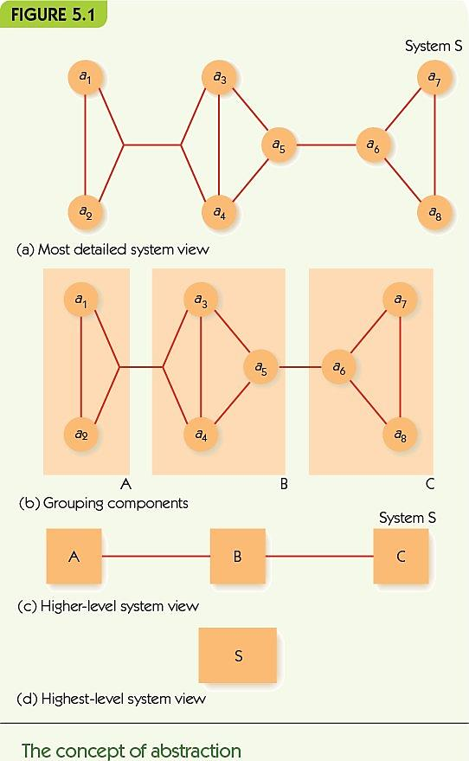
Introduction (2 of 2)

Slide 6
The Components of a Computer System (1 of 2)
Von Neumann architecture is the foundation for nearly all modern computers
The four major subsystems of the Von Neumann architecture
  Memory
  Input/output
  Arithmetic/logic unit (ALU)
  Control Unit
    ALU and control unit are often bundled inside the central processing unit (CPU)
子系统
ALU和控制单元通常捆绑在中央处理器（CPU）内
Notes:
冯·诺依曼架构是几乎所有现代计算机的基础
冯·诺依曼体系结构的四个主要子系统
记忆
输入输出
算术/逻辑单元（ALU）
控制单元
ALU和控制单元通常捆绑在中央处理器（CPU）内

Slide 7
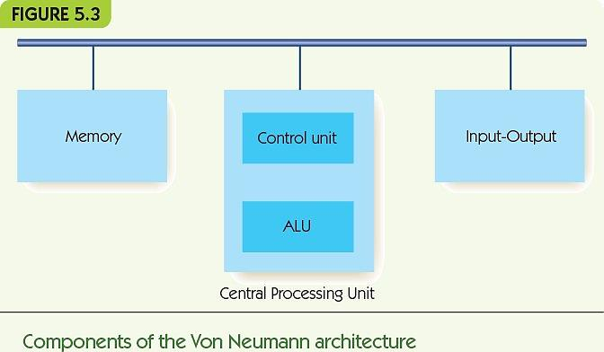
The Components of a Computer System (2 of 2)

Slide 8
The Components of a Computer System Memory and Cache (1 of 9)
功能单元
Memory: functional unit where data is stored/retrieved
Random access memory (RAM)
  Organized into cells, each given a unique address
  Equal time to access any cell
  Cell values may be read and changed
Read-only memory (ROM): A type of RAM with prerecorded information that cannot be modified or changed
Cell size/memory width is typically 8 bits
Maximum memory size/address space is 2^{N}, where N is length of address
检索
更改
通常
Notes:
内存：存储/检索数据的功能单元
随机存取存储器（RAM）
--组织成单元，每个单元都有一个唯一的地址
--平等时间访问任何单元
--单元格值可以读取和更改
只读存储器（ROM）：一种RAM，具有无法修改或更改的预先记录的信息
单元大小/内存宽度通常为8位
最大内存大小/地址空间为2N，其中N为地址长度

Slide 9
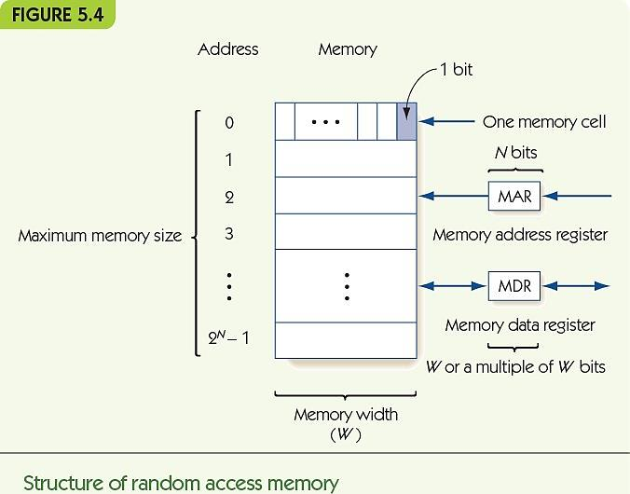
The Components of a Computer System Memory and Cache (2 of 9)

Slide 10
The Components of a Computer System Memory and Cache (3 of 9)
N | Maximum Memory Size (2^{N})
16 | 65,536
20 | 1,048,576
22 | 4,194,304
24 | 16,777,216
32 | 4,294,967,296
40 | 1,099,511,627,776
50 | 1,125,899,906,842,624

Slide 11
The Components of a Computer System Memory and Cache (4 of 9)
提取
检索
Fetch: retrieve from memory (nondestructive fetch)
Store: write to memory (destructive store)
Memory access time
  Time required to fetch/store
  Modern RAM requires 5-10 nanoseconds
Memory address register (MAR) holds memory address to access
Memory data register (MDR) receives data from fetch and holds data to be stored
提取：从内存中检索（非破坏性提取）
存储：写入内存（破坏性存储）
MAR: 我们要查找的内存位置的编号
MAR：你可以有多少地址
MAR：保存数据被传输到的位置的地址或数据来源的位置的地址
MDR：保存要被写入的地址的单元或从地址单元读出的数据。
MDR：我们想从哪里获得的实际值
从读取中接收数据并保存要存储的数据
Actually we store the valuable we work on. 保存他们的address
Notes:
提取：从内存中检索（非破坏性提取）
存储：写入内存（破坏性存储）
内存访问时间
提取/存储所需的时间
现代RAM需要5-10纳秒
内存地址寄存器（MAR）保留要访问的内存地址
内存数据寄存器（MDR）从读取中接收数据并保存要存储的数据

Slide 12
The Components of a Computer System Memory and Cache (5 of 9)
Memory system circuits: decoder and fetch/store controller
Decoder converts MAR into signal to a specific memory cell
  One-dimensional versus two-dimensional memory organization
Fetch/Store controller ► traffic cop for MDR
  Takes in a signal that indicates fetch or store
  Routes data flow to/from memory cells and MDR
解码器和获取/存储控制器
转换
表明、指示
路由数据流往返存储单元和MDR
Notes:
内存系统电路：解码器和获取/存储控制器
解码器将MAR转换为信号到特定的存储单元
一维与二维内存组织
访存控制器►用于MDR的交通警察
接收指示获取或存储的信号
路由数据流往返存储单元和MDR

Slide 13
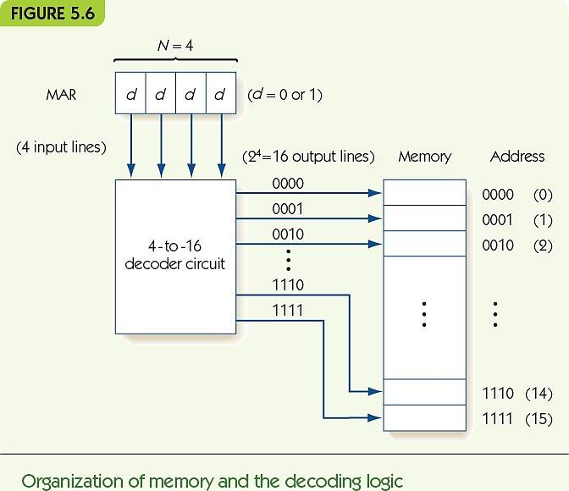
The Components of a Computer System Memory and Cache (6 of 9)
解码

Slide 14
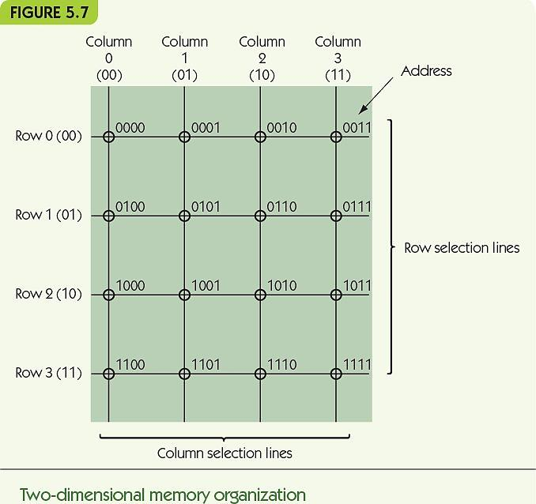
The Components of a Computer System Memory and Cache (7 of 9)

Slide 15
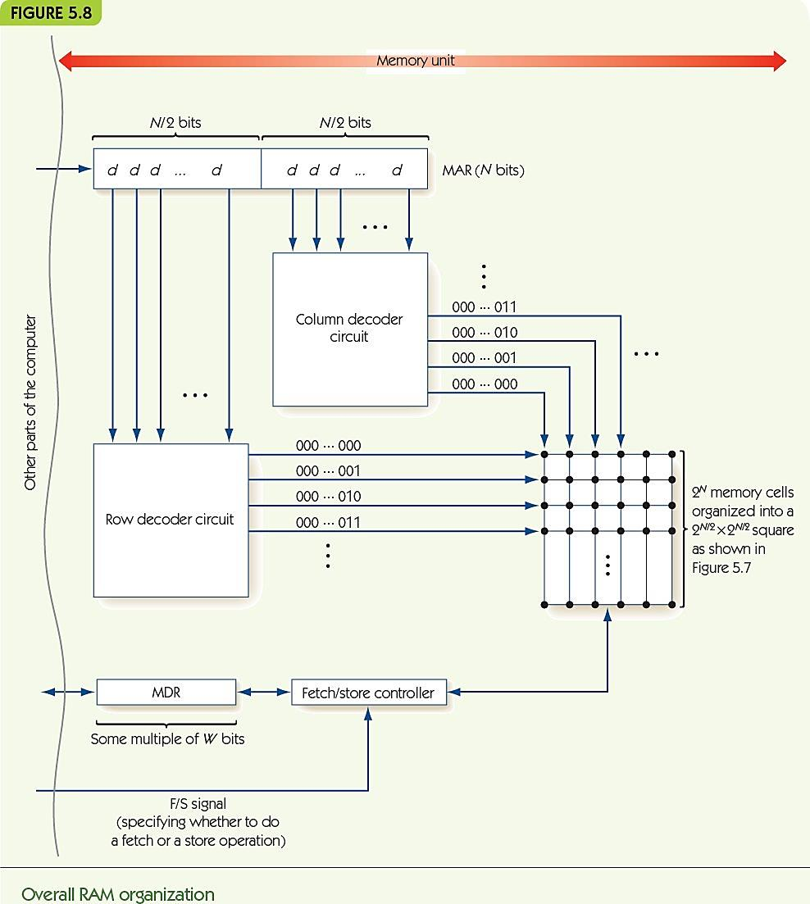
The Components of a Computer System Memory and Cache (8 of 9)

Slide 16
The Components of a Computer System Memory and Cache (9 of 9)
RAM speeds increased more slowly than CPU speeds
Cache memory is fast but expensive
  Built into the CPU for fast access times
Principle of locality
  Values close to recently accessed memory are more likely to be accessed
  Load neighbors into cache and keep recent values there
Cache hit rate: percentage of times values are found in cache
Notes:
RAM的速度比CPU速度慢
（Cache）高速缓存速度快但价格昂贵（速度越快越贵）
cache内置于CPU中以实现快速访问
地方性原则
接近最近访问的内存的值更有可能被访问
将邻居加载到缓存中并在其中保留最新值
高速缓存命中率：在高速缓存中找到值的次数百分比

Slide 17
The Components of a Computer System Input/Output and Mass Storage
Input/output (I/O) connects the processor to the outside world
  Humans: keyboard, monitor, etc.
  Data storage: hard drive, DVD, flash drive
  Other computers: network
RAM = volatile memory (gone without power)
Mass storage systems = nonvolatile memory
  Direct access storage devices (DASDs)
  Sequential access storage devices (SASDs)
Notes:
输入/输出（I / O）将处理器连接到外界
人类：键盘，显示器等
数据存储：硬盘，DVD，闪存驱动器
其他计算机：网络
RAM =易失性内存（断电）
大容量存储系统=非易失性存储器
直接访问存储设备（DASD）
顺序访问存储设备（SASD）

Slide 18
The Components of a Computer System I/O and Mass Storage (1 of 6)
大容量储存
DASDs
Disks: Hard drives and optical media (CDs/DVDs)
  Tracks: concentric rings around the disk surface
  Sectors: fixed size segments of tracks, unit of retrieval
  Time to retrieve data based on
    Seek time
    Latency
    Transfer time
Other nondisk DASDs: flash memory and solid-state drives (random access mass storage)
Notes:
录音机
磁盘：硬盘驱动器和光学介质（CD / DVD）
轨道：围绕磁盘表面的同心环
扇区：固定大小的轨道段，检索单位
根据以下时间检索数据
寻求时间
潜伏
转移时间
其他非磁盘DASD：闪存和固态驱动器（随机访问大容量存储）

Slide 19
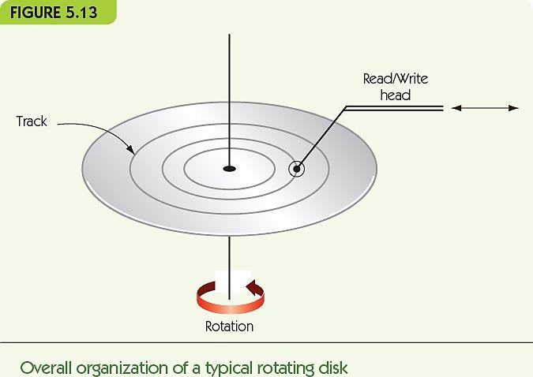
The Components of a Computer System I/O and Mass Storage (2 of 6)

Slide 20
The Components of a Computer System I/O and Mass Storage (3 of 6)
DASDs and SASDs are orders of magnitude slower than RAM: (microseconds or milliseconds).
I/O Controller manages data transfer with slow I/O devices, freeing processor to do other work.
Controller sends an interrupt signal to processor when I/O task is done.
Notes:
DASD和SASD比RAM慢几个数量级：（微秒或毫秒）。
I / O控制器管理速度较慢的I / O设备的数据传输，从而使处理器有更多的工作要做。
I / O任务完成后，控制器会向处理器发送中断信号。

Slide 21
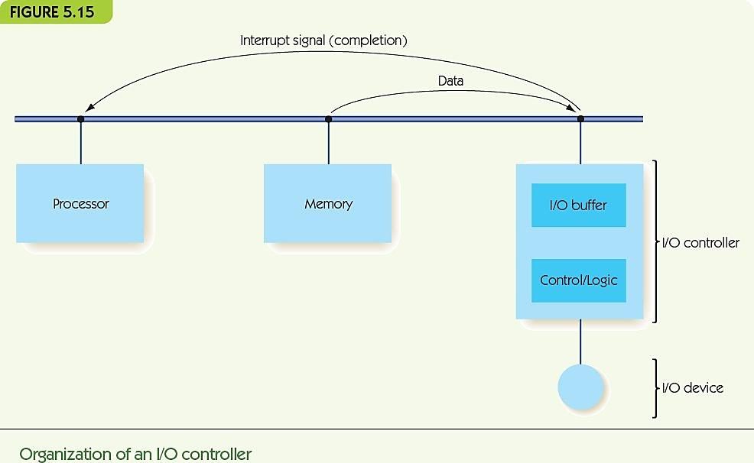
The Components of a Computer System I/O and Mass Storage (4 of 6)

Slide 22
The Components of a Computer System The Arithmetic/Logic Unit
ALU is part of the processor
Contains circuits for arithmetic
  Addition, subtraction, multiplication, and division
Contains circuits for comparison and logic
  Equality, and, or, not
Contains registers: high-speed, dedicated memory connected to circuits
Data path: how information flows in the ALU
  From registers to circuits
  From circuits back to registers
专用的
Notes:
ALU是处理器的一部分
包含用于算术的电路
加，减，乘和除
包含用于比较和逻辑的电路
平等与否
包含寄存器：连接到电路的高速专用存储器
数据路径：信息如何在ALU中流动
从寄存器到电路
从电路回到寄存器
Register 比cache还要快
Register 也是CPU中的一部分
如果我们在进入ALU之前要获取cache的值，值要先放在register中

Slide 23
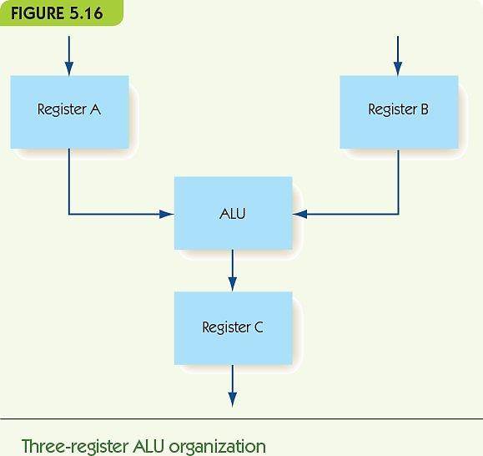
The Components of a Computer System I/O and Mass Storage (5 of 6)

Slide 24
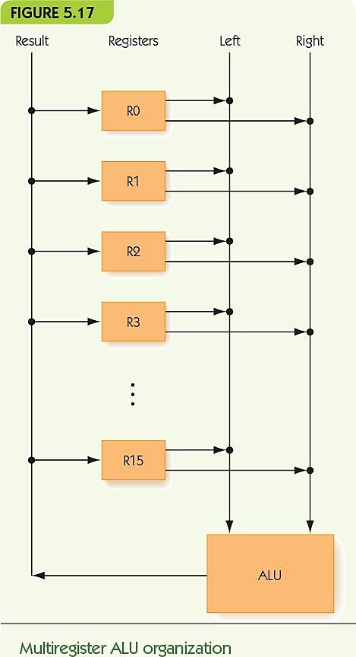
The Components of a Computer System I/O and Mass Storage (6 of 6)
Notes:
Basically all the register are hooked up the ALU.
基本所有的register都连接到ALU

Slide 25
The Components of a Computer System The ALU (1 of 4)
How is the operation to perform chosen?
  Option 1: decoder signals one circuit to run.
  Option 2: run all circuits, multiplexer selects one output from all circuits.
In practice, option 2 is usually chosen.
Notes:
如何选择要执行的操作？
选项1：解码器向一个电路发出信号以运行。
选项2：运行所有电路，多路复用器从所有电路中选择一个输出。
实际上，通常选择选项2。
因为这样更快。
这主要是因为速度，所以您不需要立即知道将要执行的操作，而只需要知道将要对其进行操作的两件事就可以使解码器仍在运行 一旦固定了这两个操作，然后等到该操作完成后才确定真正需要哪些操作，这是因为这样做可能会更快。

Slide 26
The Components of a Computer System The ALU (2 of 4)
Information flow
  Data comes in from outside to registers
  Signal comes from registers to ALU
  Signal moves from ALU to multiplexer
  Multiplexer selects the value to keep and discards the rest
  Result from the multiplexer goes back to the register and then to outside
Notes:
信息流
数据从外部输入到寄存器
信号来自寄存器到ALU
信号从ALU移至多路复用器
多路复用器选择要保留的值，并丢弃其余的值
多路复用器的结果返回到寄存器，然后返回到外部

Slide 27
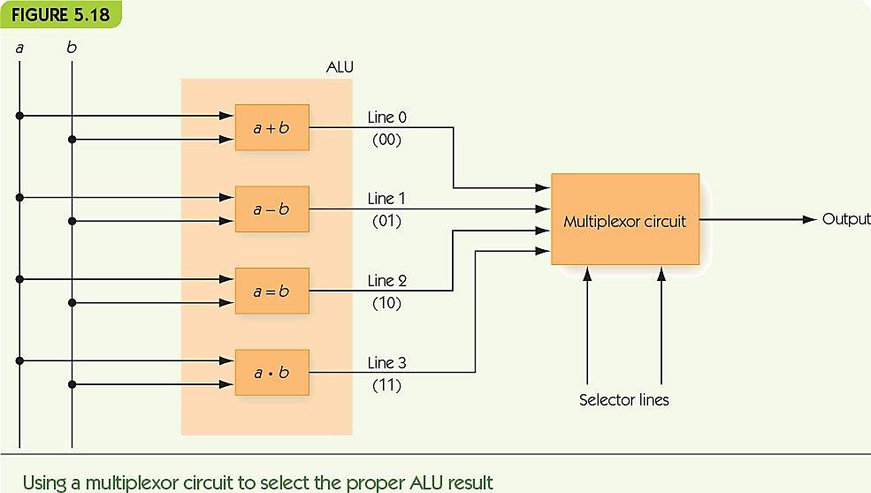
The Components of a Computer System The ALU (3 of 4)

Slide 28
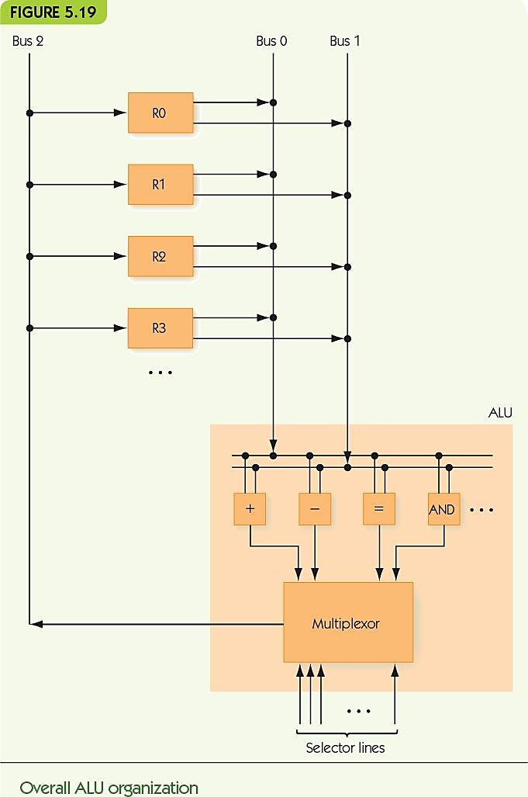
The Components of a Computer System The ALU (4 of 4)

Slide 29
The Components of a Computer System The Control Unit (1 of 9)
Stored program characteristic
  Programs are encoded in binary and stored in computer’s memory
Control unit fetches instructions from memory, decodes them, and executes them
Instructions encoded
  Operation code (op code) tells which operation
  Addresses tell which memory addresses/registers to operate on
Notes:
存储程序特征
程序以二进制编码并存储在计算机的内存中
控制单元从内存中获取指令，对其进行解码，然后执行
指令编码
操作码（操作码）告诉哪个操作
地址告诉要操作的内存地址/寄存器

Slide 30
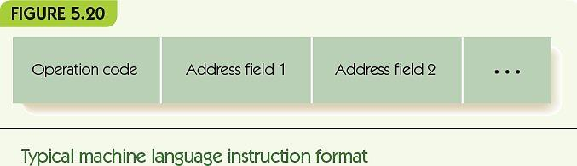
The Components of a Computer System The Control Unit (2 of 9)

Slide 31
The Components of a Computer System The Control Unit (3 of 9)
Machine language
  Binary strings encode instructions
  Instructions can be carried out by hardware
  Sequences of instructions encode algorithms
Instruction set
  Instructions implemented by a particular chip
  Each kind of processor has a different instruction set (speaks a different language)
Notes:
机器语言
二进制字符串编码指令
指令可以由硬件执行
指令序列编码算法
指令系统
由特定芯片实现的指令
每种处理器都有不同的指令集（说不同的语言）

Slide 32
The Components of a Computer System The Control Unit (4 of 9)
Reduced instruction set computer (RISC)
  Small instruction sets
  Each instruction highly optimized
  Easy to design hardware
Complex instruction set computer (CISC)
  Large instruction set
  Single instruction can do a lot of work
  Complex to design hardware
Modern hardware is a compromise between RISC and CISC
Notes:
精简指令集计算机（RISC）
小指令集
每条指令高度优化
易于设计的硬件
复杂指令集计算机（CISC）
大指令集
单条指令可以完成很多工作
设计硬件复杂
现代硬件是RISC和CISC之间的折衷方案

Slide 33
The Components of a Computer System The Control Unit (5 of 9)
Instruction set examples:
Data transfer, e.g., move data from memory to register
Arithmetic, e.g., add, but also AND
Comparison: compare two values
Branch: change to a nonsequential instruction
  Branching allows for conditional and loop forms
  E.g., JUMPLT a = If previous comparison of A and B found A < B, then jump to instruction at address a
转移指令
Notes:
指令集示例：
数据传输，例如，将数据从内存移动到寄存器
算术运算（例如，加），也可以是AND
比较：比较两个值
转移指令：更改为非顺序指令
分支允许条件和循环形式
例如，JUMPLT a =如果先前对A和B的比较发现A <B，则跳转到地址a的指令

Slide 34
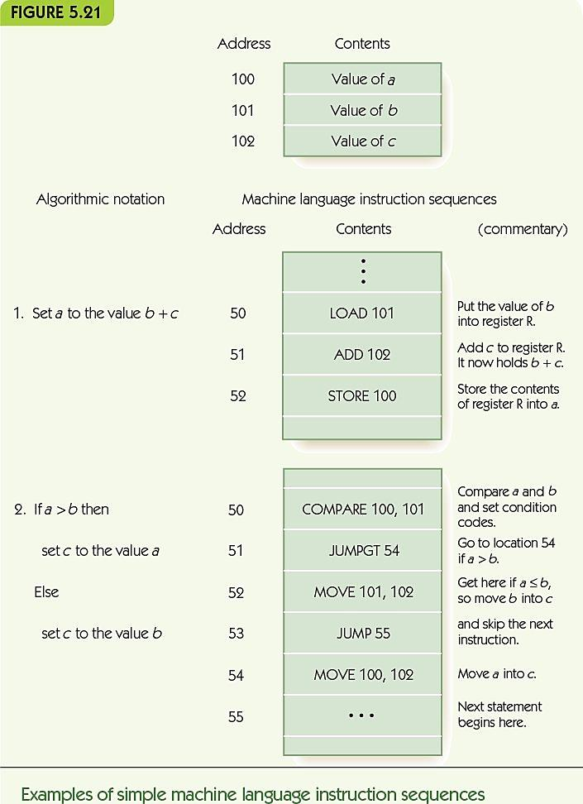
The Components of a Computer System The Control Unit (6 of 9)

Slide 35
The Components of a Computer System The Control Unit (7 of 9)
Control unit contains:
Program counter (PC) register: holds address of next instruction
Instruction register (IR): holds encoding of current instruction
Instruction decoder circuit
  Decodes op code of instruction and signals helper circuits, one per instruction
    Helpers send addresses to proper circuits
    Helpers signal ALU, I/O controller, and memory
Notes:
控制单元包含：
程序计数器（PC）寄存器：保存下一条指令的地址
指令寄存器（IR）：保存当前指令的编码
指令解码器电路
解码指令和信号辅助电路的操作码，每条指令一个
助手将地址发送到适当的电路
辅助信号通知ALU，I / O控制器和内存

Slide 36
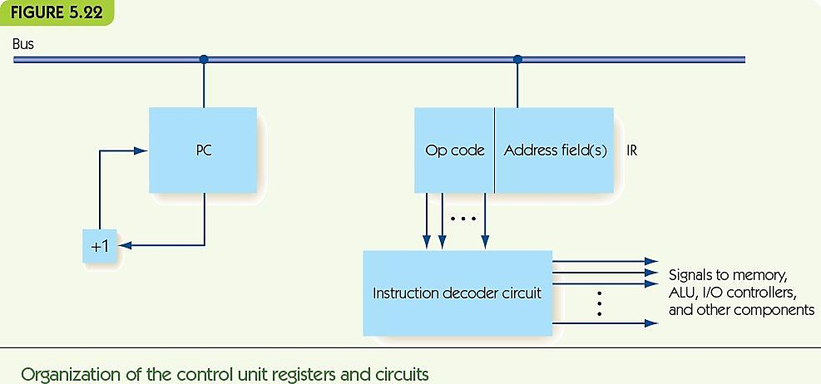
The Components of a Computer System The Control Unit (8 of 9)

Slide 37
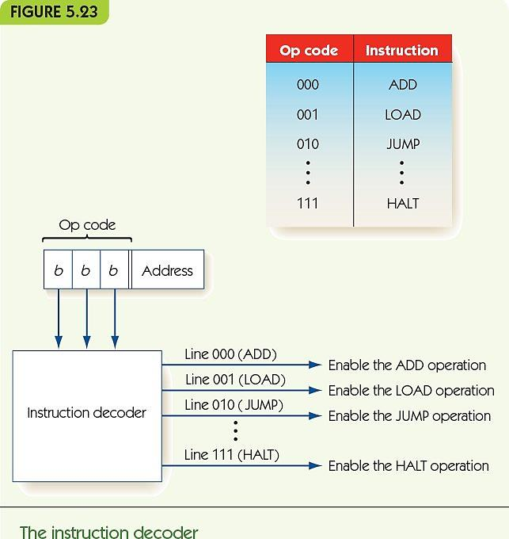
The Components of a Computer System The Control Unit (9 of 9)

Slide 38
Putting the Pieces Together—the Von Neumann Architecture (1 of 9)
Combine previous pieces: Von Neumann machine
Fetch/decode/execute phase
  Machine repeats until HALT instruction or error
  Also called Von Neumann cycle
Fetch phase: get next instruction into memory
Decode phase: instruction decoder gets op code
Execute phase: different for each instruction
Notes:
结合以前的作品：冯·诺依曼机器
提取/解码/执行阶段
机器重复直到HALT指令或错误
也称为冯诺依曼循环
提取阶段：将下一条指令存入内存
解码阶段：指令解码器获取操作码
执行阶段：每条指令不同

Slide 39
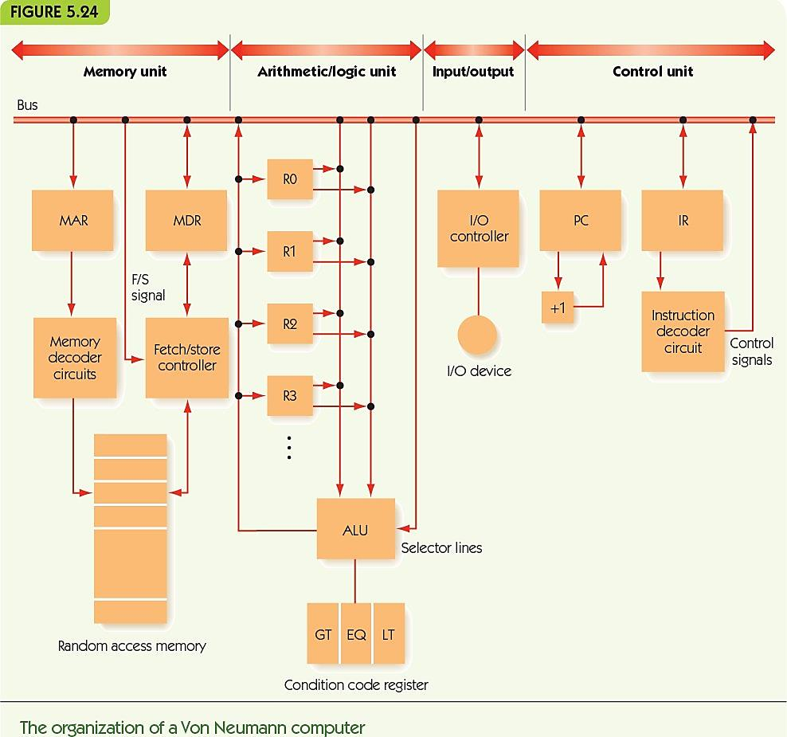
Putting the Pieces Together—the Von Neumann Architecture (2 of 9)

Slide 40
Putting the Pieces Together—the Von Neumann Architecture (3 of 9)
Notation for computer’s behavior
CON(A) | Contents of memory cell A
A → B | Send value in register A to register B (special registers: PC, MAR, MDR, IR, ALU, R, GT, EQ, LT, +1)
FETCH | Initiate a memory fetch operation
STORE | Initiate a memory store operation
ADD | Instruct the ALU to select the output of the adder circuit
SUBTRACT | Instruct the ALU to select the output of the subtract circuit
Notes:
计算机行为的表示法
CON(A)-------存储单元A的内容
获取---------将寄存器A中的值发送到寄存器B（特殊寄存器：PC，MAR，MDR，IR，ALU，R，GT，EQ，LT，+ 1）
存取-------启动内存提取操作
添加----指示ALU选择加法器电路的输出
减去-------指示ALU选择减法电路的输出

Slide 41
Putting the Pieces Together—the Von Neumann Architecture (4 of 9)
Fetch phase
  PC → MAR Send address in PC to MAR
  FETCH Initiate fetch, data to MDR
  MDR → IR Move instruction in MDR to IR
  PC + 1 → PC Add one to PC
Decode phase
  IR_{op} → instruction decoder
如果要获取内容，date要加载到MAR（memory address register），然后执行fetch， then transfer into the register。
Notes:
提取阶段
PC→MAR将PC中的地址发送到MAR
FETCH启动提取，将数据传输到MDR
MDR→IR将MDR中的指令移动到IR
PC + 1→PC加一
解码阶段
IRop→指令解码器

Slide 42
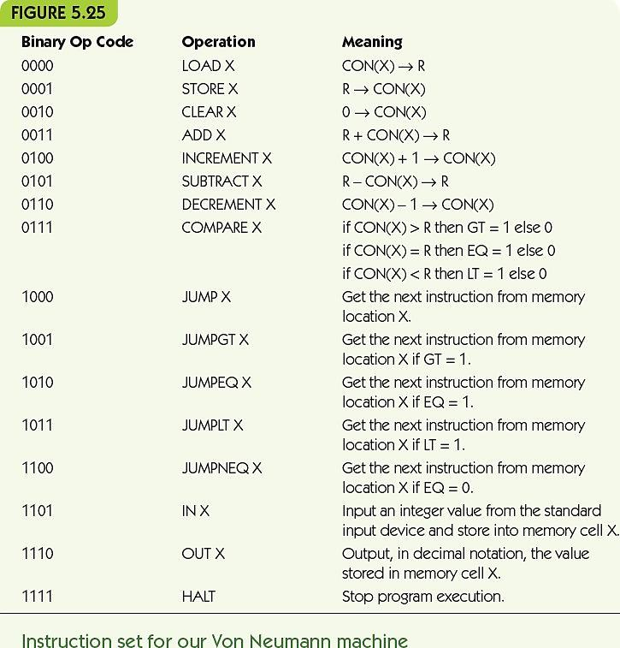
Putting the Pieces Together—the Von Neumann Architecture (5 of 9)

Slide 43
Putting the Pieces Together—the Von Neumann Architecture (6 of 9)
Execution phase
LOAD X meaning CON(X) → R
  IR_{addr} → MAR Send address X to MAR
  FETCH Initiate fetch, data to MDR
  MDR → R Copy data in MDR into R
STORE X meaning R → CON(X)
  IR_{addr} → MAR Send address X to MAR
  R → MDR Send data in R to MDR
  STORE Initiate store of MDR to X
Notes:
执行阶段
LOAD X表示CON（X）→R
IRaddr→MAR发送地址X到MAR
FETCH启动提取，将数据传输到MDR
MDR→R将MDR中的数据复制到R中
STORE X表示R→CON（X）
IRaddr→MAR发送地址X到MAR
R→MDR将R中的数据发送到MDR
将MDR的存储启动到X

Slide 44
Putting the Pieces Together—the Von Neumann Architecture (7 of 9)
ADD X meaning R + CON(X) → R
  IR_{addr} → MAR Send address X to MAR
  FETCH Initiate fetch, data to MDR
  MDR → ALU Send data in MDR to ALU
  R → ALU Send data in R to ALU
  ADD Select ADD circuit as result
  ALU → R Copy selected result to R
JUMP X meaning get next instruction from X
  IR_{addr} → PC Send address X to PC
Notes:
加X表示R + CON（X）→R
IRaddr→MAR发送地址X到MAR
FETCH启动提取，将数据传输到MDR
MDR→ALU将MDR中的数据发送到ALU
R→ALU将R中的数据发送到ALU
ADD作为结果选择ADD电路
ALU→R将所选结果复制到R
JUMP X的意思是从X获取下一条指令
IRaddr→PC将地址X发送到PC

Slide 45
Putting the Pieces Together—the Von Neumann Architecture (8 of 9)
COMPARE X meaning:
if CON(X) > R, then GT = 1, else 0
if CON(X) = R, then EQ = 1, else 0
if CON(X) < R, then LT = 1, else 0
  IR_{addr} → MAR Send address X to MAR
  FETCH Initiate fetch, data to MDR
  MDR → ALU Send data in MDR to ALU
  R → ALU Send data in R to ALU
  SUBTRACT Evaluate CON(X) – R
  Sets EQ, GT, and LT
Notes:
COMPARE X的含义：
如果CON（X）> R，则GT = 1，否则为0
如果CON（X）= R，则EQ = 1，否则为0
如果CON（X）<R，则LT = 1，否则为0
IRaddr→MAR发送地址X到MAR
FETCH启动提取，将数据传输到MDR
MDR→ALU将MDR中的数据发送到ALU
R→ALU将R中的数据发送到ALU
SUBTRACT评估CON（X）– R
设置EQ，GT和LT

Slide 46
Putting the Pieces Together—the Von Neumann Architecture (9 of 9)
JUMPGT X meaning:
if GT = 1, then jump to X,
else continue to next instruction
  IF GT = 1 THEN IR_{addr} → PC
Notes:
JUMPGT X的含义：
如果GT = 1，则跳至X，
否则继续下一条指令
如果GT = 1 THEN IRaddr→PC

Slide 47
Non–Von Neumann Architectures (1 of 6)
Problems to solve are always larger
Computer chip speeds no longer increase exponentially
Reducing size puts gates closer together, faster
  Speed of light pertains to signals through wire
  Cannot put gates much closer together
  Heat production increases too fast
Von Neumann bottleneck: inability of sequential machines to handle larger problems
Notes:
要解决的问题总是更大
计算机芯片速度不再成倍增加
减小尺寸可使门更紧密，更快
光速与电线信号有关
无法将门关得更近
热量增加过快
冯·诺依曼瓶颈：顺序机器无法处理更大的问题

Slide 48
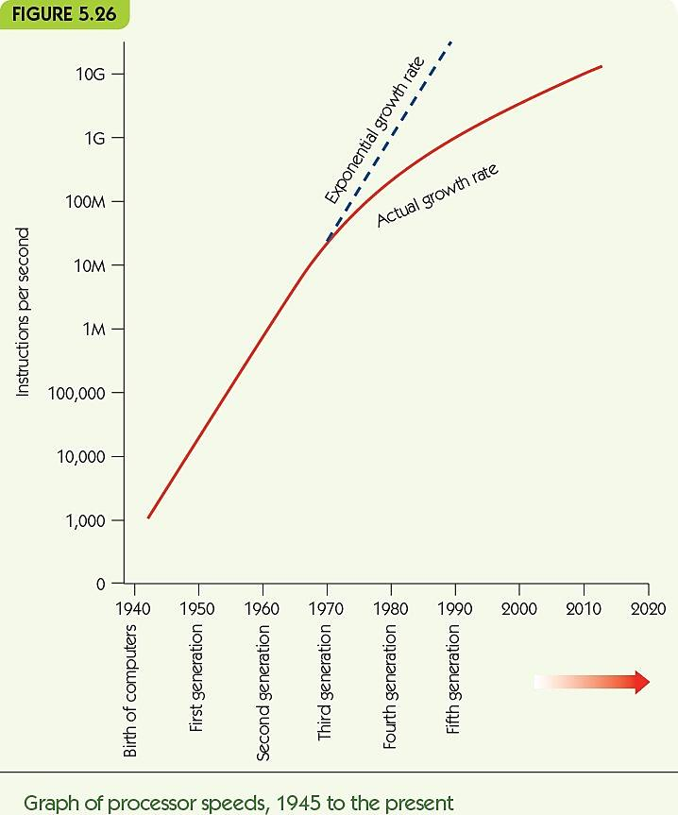
Non–Von Neumann Architectures (2 of 6)

Slide 49
Non–Von Neumann Architectures (3 of 6)
Non–Von Neumann architectures
  Other ways to organize computers
  Most are experimental/theoretical, EXCEPT parallel processing
Parallel processing（可行的）
  Many processing units operating at the same time
  Supercomputers (in the past)
  Desktop multicore machines and “the cloud” (in the present)
  Quantum computing (in the future)
Notes:
非冯·诺依曼架构
其他组织计算机的方式
大多数是实验/理论的，除了并行处理
并行处理
许多处理单元同时运行
超级计算机（过去）
台式机多核计算机和“云”（目前）
量子计算（未来）

Slide 50
Non–Von Neumann Architectures (4 of 6)
MIMD parallel processing
Multiple instruction stream/Multiple data streams
  Cluster computing
Multiple, independent processors
Each ALU operates on its own data
Each processor can operate independently
  On its own data
  On its own program
  At its own rate
MIMD：multiple instruction multiple data
Notes:
MIMD并行处理
多个指令流/多个数据流
集群计算
多个独立处理器
每个ALU都使用自己的数据
每个处理器可以独立运行
根据自己的数据
根据自己的程序
以自己的速度

Slide 51
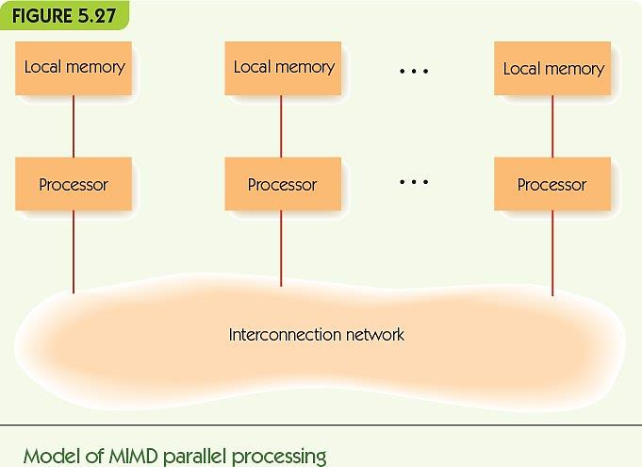
Non–Von Neumann Architectures (5 of 6)

Slide 52
Non–Von Neumann Architectures (6 of 6)
Varieties of MIMD systems
Special-purpose systems: newer supercomputers
Cluster computing: standard machines communicating over LAN or WAN
Grid computing: machines of varying power, over large distances/Internet
  Examples
    SETI project
    BOINC at Berkley
Hot research area ► parallel algorithms
  Need to take advantage of all this processing power
Notes:
各种MIMD系统
专用系统：新型超级计算机
集群计算：通过LAN或WAN进行通信的标准计算机
网格计算：长距离/互联网上功率变化的机器
例子
SETI项目
伯克利的BOINC
热门研究领域►并行算法
需要利用所有这些处理能力

Slide 53
我:因此，所有这些都连接到内存，它们只有一点本地内存，但是每个处理器都连接到系统的主内存，所以我们可以在一个CPU内的一台本地计算机中拥有这种方法，然后再进行操作 有一个内部装有多个内核的CPU，还有一个网络系统，因此我们甚至可以执行将这些多线程CPU连接到网络上的版本。
我:好的，我们已经可以在一个机箱内连接在一起，而集群计算基本上就是让这些CPU通过网络相互通信。我:我要走了，但除了拥有一个简单的局域网外，我们甚至可以继续使用网格，该网格基本上是将整个互联网用作它们之间的互连，因此可以想象，当您从CPU之外进入集群或 网格变得越来越难编程，但是仍然有一个领域仍在进行大量研究，找到了对该系统进行编程的好方法，所以我记得当我还是一个本科生学习如何使用这些高级系统时，确实很难 现在，如果我们想运行可以在您的本地计算机上运行并利用Java中所有内核和超线程功能的辅助程序，则非常简单。

Slide 54
我:与几十年前的土耳其相比，土耳其如此，所以即使到现在，也有一些方法可以使网格计算变得同样容易，我们还不存在，但是我们正在尝试的问题是，它还不存在。 总是有可能将问题分解成较小的部分，然后分别解决，所以经典的例子总是：如果一个女人需要9个月的时间生孩子，如果我们一个月内需要一个孩子，我们可以让9个女人在一起并共同努力吗？ 在一个月之内使一天成为现实，那不是那么有效，就没有办法解决这些问题。
我:因此，使用并行算法，有时可以将问题分解为多个小部分，这些小部分可以一起完成，但并非总是如此，因此对于单指令多数据而言，另一种对幻灯片没有任何了解的系统令我感到惊讶，因为您会那样做 另一个常见的事情是单指令多个数据，这些数据可以在您的GPU中找到。我:嘿，您的图形卡上只有一条指令可以处理多条数据，因此，例如，如果要在屏幕上绘制图像，则在条形屏幕上每个点都需要两个图像，基本上可以执行相同的操作 因此，如果您的屏幕上有一千个点，或者屏幕上没有一千个点，那么您就可以拥有一百万个不同的GPU核来计算我应该使用哪种颜色 显示那个。 他们可能都在按照相同的指令处理不同的数据。我:这是另外一个不是冯诺依曼系统的例子

Slide 55
Summary (1 of 2)
抽象
We must abstract in order to manage system complexity—no more writing instructions in machine language.
Von Neumann architecture is standard for modern computing.
Von Neumann machines have memory, I/O, ALU, and control unit; programs are stored in memory; execution is sequential unless program says otherwise.
Memory is organized into addressable cells; data is fetched and stored based on MAR and MDR; uses decoder and fetch/store controller.
Notes:
为了管理系统复杂性，我们必须抽象化-不再用机器语言编写指令。
冯·诺依曼架构是现代计算的标准。
冯·诺依曼机器具有内存，I / O，ALU和控制单元。 程序存储在内存中； 除非程序另有说明，否则执行是顺序执行的。
内存被组织成可寻址的单元。 根据MAR和MDR提取并存储数据； 使用解码器和获取/存储控制器。

Slide 56
Summary (2 of 2)
Mass data storage is nonvolatile; disks store and fetch sectors of data stored in tracks.
I/O is slow, needs dedicated controller to free CPU.
ALU performs computations, moving data to/from dedicated registers.
Control unit fetches, decodes, and executes instructions; instructions are written in machine language.
Parallel processing architectures can perform multiple instructions at one time.
Notes:
海量数据存储是非易失性的； 磁盘存储和读取存储在磁道中的数据扇区。
I / O缓慢，需要专用控制器来释放CPU。
ALU执行计算，将数据移入/移出专用寄存器。
控制单元获取，解码和执行指令； 指令以机器语言编写。
并行处理体系结构可以一次执行多个指令。

Slide 57
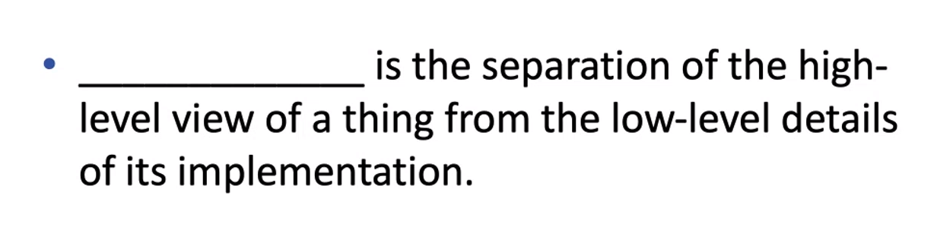
实施n.
什么将任何事物的高级视图与实施的低级细节分开。
Abstraction抽象

Slide 58
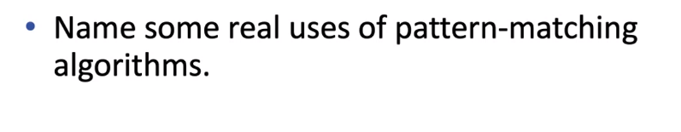
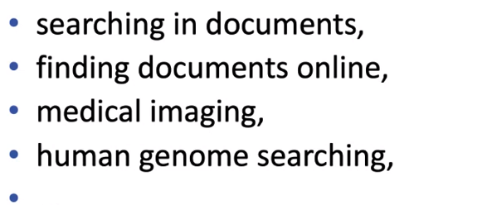
列出模式算法的一些实际用途。
医疗影像
人类基因组搜索
Notes:
v

Slide 59
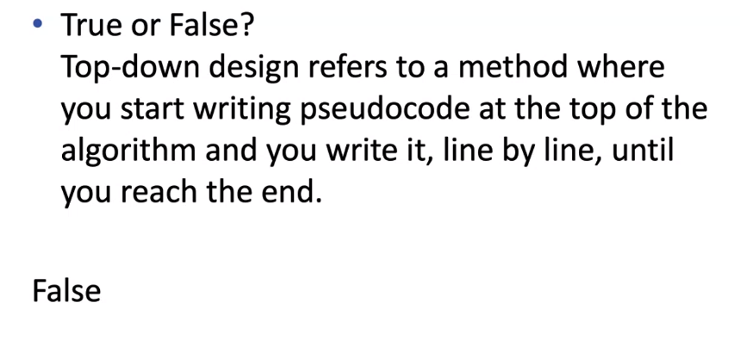
从上而下的设计是指一种方法，你可以从算法的顶部开始编写伪代码，然后逐行编写直到结束。
Algorithm 和pseudocode 是两个东西。不能放在一起

Slide 60
Algorithm has two parts:
  Sliding the pattern along the text, aligning it with each position in turn
  Given a particular alignment, determine if there is a match at that location
Solve parts separately and use
  Abstraction: focus on high level, not details
  Top-down design: start with big picture, gradually elaborate parts
算法分为两部分：
1. 沿文本滑动模式，依次将其与每个位置对齐
2. 给定特定的对齐方式，确定该位置是否存在匹配项
单独解决零件并使用
抽象：专注于高层次，而不是细节
自上而下的设计：从大局开始，逐步完善零件

Slide 61
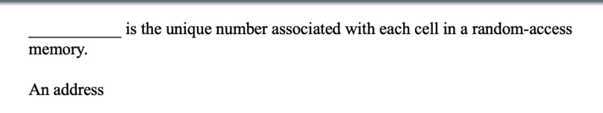
An address是RAM中每个单元相关的唯一编号

Slide 62
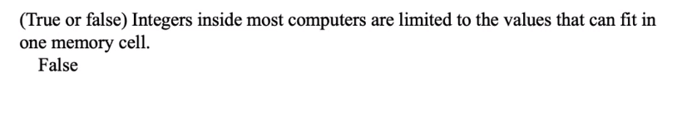
大多数计算机内部的整数都限于可以容纳在一个储存单元的值。
错：32位（32bits）计算机整数限制为32bits，64位计算机限制就是64bits

Slide 63

破坏性储存操作会破坏储存单元的内容

Slide 64
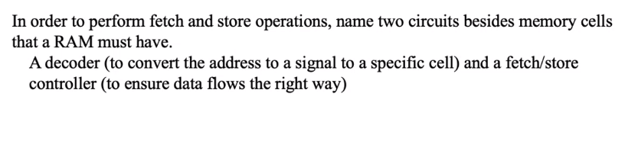
为了执行获取和储存操作，除了RAM必须具有的储存单元外，还要命名两个电路。
执行
电路
解码器（将地址转换为特定单元的信号）
获取/储存控制器（以确保数据以正确的方式流动）

Slide 65
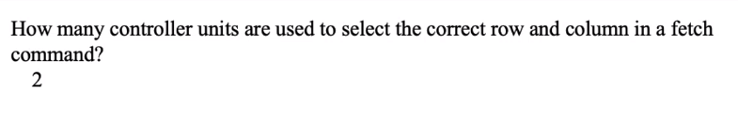
在获取指令中有多少个控制单元来选择正确的行和列？

Slide 66
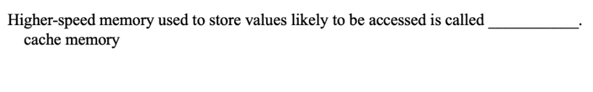
用于储存可能要访问的值的高速储存器叫做什么
Cache is a part of CPU.

Slide 67
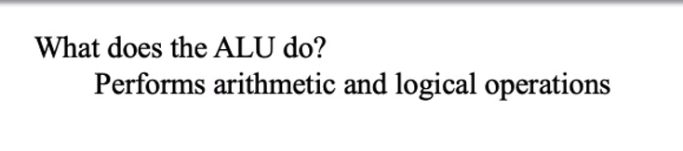

Slide 68
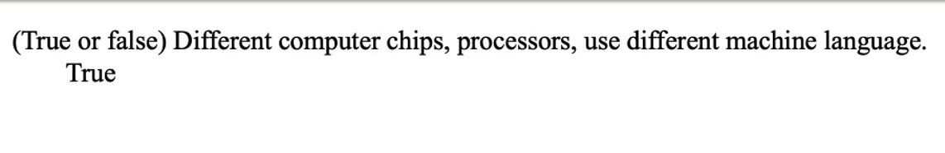
芯片

Slide 69
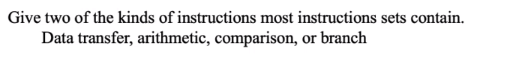
给出大多数指令集包含的两种指令

Slide 70
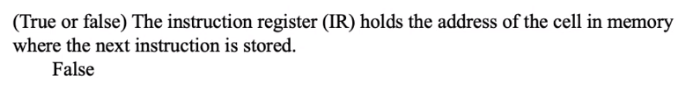
指令寄存器（IR）在储存下一条指令的储存器中保存单元的地址。
IR是data register
The program counter（PC） store（holds） address and tells us where to go and grab（抓取）
但我们从内存中获取了值，那么该指令实际上将储存在IR register中。
储存在IR中的内容是什么，system需要对其解码decode，找出which operation to work and what are operand（运算对象）are going to be.
Program counter (PC) register: holds address of next instruction
Instruction register (IR): holds encoding of current instruction

Slide 71

原理

Slide 72
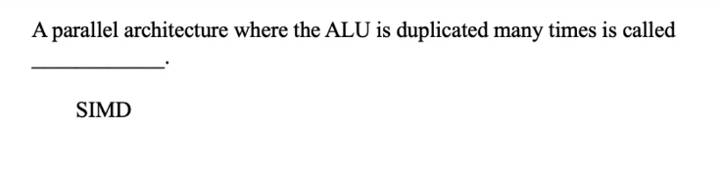
ALU被重复多次的一个并行架构称作什么？
Single instruction multiple data

Slide 73
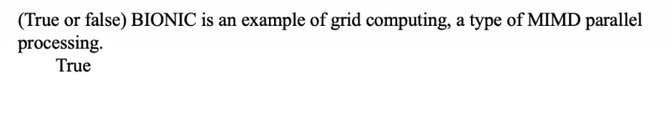
BIONIC是网格计算的示例，是一种多指令多数据并行处理

Slide 74
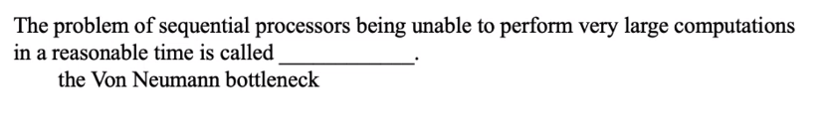
顺序处理器无法在合理时间内执行非常大的计算的问题称为。。
瓶颈

Slide 75
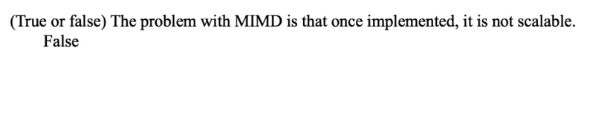
一旦实施
就不能扩展的

